Slide 1
создание организационных(специальных) условий для слепых и слабовидящих обучающихся с нарушением интеллекта, для реализации программ профессионального обучения.
ГОСУДАРСТВЕННОЕ КРАЕВОЕ БЮДЖЕТНОЕ ОБРАЗОВАТЕЛЬНОЕ УЧРЕЖДЕНИЕ «ОБЩЕОБРАЗОВАТЕЛЬНАЯ ШКОЛА- ИНТЕРНАТ ПЕРМСКОГО КРАЯ»
УЧИТЕЛЬ-ДЕФЕКТОЛОГ
МАКЕРОВА Н.А.
ПЕРМЬ 2024

Slide 2
ТРЕБОВАНИЯ К ОРГАНИЗАЦИИ ОБРАЗОВАТЕЛЬНОГО ПРОЦЕССА ДЛЯ ОБУЧЕНИЯ СЛЕПЫХ И СЛАБОВИДЯЩИХ к образовательным организациям реализующим программы профессионального обучения
1.Организационно-нормативные требования к образовательным организациям реализующим программы профессионального обучения
создание в образовательных организациях структурного подразделения, ответственного за организацию получения образования инвалидами и лицами с ограниченными возможностями здоровья
В задачи такого структурного подразделения входит профориентационная работа с обучающимися, абитуриентами, сопровождение инклюзивного обучения обучающихся с ограниченными возможностями здоровья и инвалидов, их социокультурная реабилитация, решение вопросов развития и обслуживания информационно-технологической базы инклюзивного обучения, реализация программ дистанционного обучения инвалидов, содействия трудоустройству выпускников-инвалидов, развитие безбарьерной среды в образовательной организации.

Slide 3
ТРЕБОВАНИЯ К ОРГАНИЗАЦИИ ОБРАЗОВАТЕЛЬНОГО ПРОЦЕССА ДЛЯ ОБУЧЕНИЯ СЛЕПЫХ И СЛАБОВИДЯЩИХ к образовательным организациям реализующим программы профессионального обучения
Регулирование локальными нормативными актами профессиональной образовательной организации деятельности по организации получения образования обучающимися
Ведение специализированного учета обучающихся на этапах их поступления в профессиональную образовательную организацию, обучения, трудоустройств
Основой учета должны стать общие сведения об обучающемся : фамилия, имя, отчество, имеющееся образование, данные о его семье, сведения о группе инвалидности, виде нарушения (нарушений) здоровья, рекомендации, данные по результатам комплексного психолого-медико-педагогического обследования детей или по результатам медико-социальной экспертизы, и иные сведения.

Slide 4
ТРЕБОВАНИЯ К ОРГАНИЗАЦИИ ОБРАЗОВАТЕЛЬНОГО ПРОЦЕССА ДЛЯ ОБУЧЕНИЯ СЛЕПЫХ И СЛАБОВИДЯЩИХ к образовательным организациям реализующим программы профессионального обучения
2. Требования к кадровому обеспечению профессиональной образовательной организации
Введение в штат профессиональных образовательных организаций должности тьютора, педагога-психолога, социального педагога (социального работника), специалиста по специальным техническим и программным средствам обучения обучающихся, ассистент (помощник) по оказанию технической помощи, учитель-дефектолог (учитель-логопед (логопед), тифлопедагог

Slide 5
ТРЕБОВАНИЯ К ОРГАНИЗАЦИИ ОБРАЗОВАТЕЛЬНОГО ПРОЦЕССА ДЛЯ ОБУЧЕНИЯ СЛЕПЫХ И СЛАБОВИДЯЩИХ к образовательным организациям реализующим программы профессионального обучения
Дополнительная подготовка педагогических работников с целью получения знаний о психофизиологических особенностях слепых и слабовидящих, специфике приема-передачи учебной информации, применения специальных технических средств обучения
Тифлопедагог способствует развитию компенсаторных возможностей зрительного восприятия обучающихся с нарушениями зрения в единстве с развитием несенсорных психических функций (внимания, памяти, мышления, эмоций); стимуляция зрительной, познавательной, творческой активности; оказывает помощь в овладении специальными тифлотехническими средствами.

Slide 6
ТРЕБОВАНИЯ К ОРГАНИЗАЦИИ ОБРАЗОВАТЕЛЬНОГО ПРОЦЕССА ДЛЯ ОБУЧЕНИЯ СЛЕПЫХ И СЛАБОВИДЯЩИХ к образовательным организациям реализующим программы профессионального обучения
3. Требования к работе со слепыми и слабовидящими абитуриентами
Организация профориентационной работы с абитуриентами с нарушением зрения.
Профессиональная ориентация должна способствовать их осознанному и адекватному профессиональному самоопределению. Профессиональной ориентации инвалидов по зрению присущи особенности, связанные с необходимостью диагностирования особенностей здоровья и психики, характера дезадаптации, осуществления мероприятий по их реабилитации, коррекции, компенсации.

Slide 7
ТРЕБОВАНИЯ К ОРГАНИЗАЦИИ ОБРАЗОВАТЕЛЬНОГО ПРОЦЕССА ДЛЯ ОБУЧЕНИЯ СЛЕПЫХ И СЛАБОВИДЯЩИХ к образовательным организациям реализующим программы профессионального обучения
3. Требования к работе со слепыми и слабовидящими абитуриентами
Организация профориентационной работы с абитуриентами с нарушением зрения.
Профессиональная ориентация должна способствовать их осознанному и адекватному профессиональному самоопределению. Профессиональной ориентации инвалидов по зрению присущи особенности, связанные с необходимостью диагностирования особенностей здоровья и психики, характера дезадаптации, осуществления мероприятий по их реабилитации, коррекции, компенсации.
Обеспечение информационной открытости профессиональной образовательной организации для абитуриентов их родителей

Slide 8
ТРЕБОВАНИЯ К ОРГАНИЗАЦИИ ОБРАЗОВАТЕЛЬНОГО ПРОЦЕССА ДЛЯ ОБУЧЕНИЯ СЛЕПЫХ И СЛАБОВИДЯЩИХ к образовательным организациям реализующим программы профессионального обучения
4. Требования к работе со слепыми и слабовидящими абитуриентами
Требования к доступности зданий и сооружений профессиональных образовательных организаций и безопасного в них нахождения
Создание безбарьерной среды в профессиональной образовательной организации должно учитывать потребности лиц с нарушениями зрения
Обеспечение доступности прилегающей к профессиональной образовательной организации территории, входных путей, путей перемещения внутри зданий

Slide 9
ТРЕБОВАНИЯ К ОРГАНИЗАЦИИ ОБРАЗОВАТЕЛЬНОГО ПРОЦЕССА ДЛЯ ОБУЧЕНИЯ СЛЕПЫХ И СЛАБОВИДЯЩИХ к образовательным организациям реализующим программы профессионального обученияИЯХ
5. Требования к материально-техническому обеспечению образовательного процесса
Наличие компьютерной техники, использующей систему Брайля (рельефно-точечного шрифта), электронных луп, видеоувеличителей, программ невизуального доступа к информации, программ - синтезаторов речи и других технических средств приема-передачи учебной информации в доступных формах для обучающихся с нарушениями зрения
Для слабовидящих обучающихся в лекционных и учебных аудиториях необходимо предусмотреть возможность просмотра удаленных объектов (например, текста на доске или слайда на экране) при помощи видеоувеличителей для удаленного просмотра.

Slide 10
Требования к оснащенности образовательного процесса инвалидов и лиц с ограниченными возможностями здоровья в профессиональных образовательных организациях Примерный перечень специальных технических средств и программного обеспечения для обучения студентов с нарушениями зрения
1. Дисплей с использованием системы Брайля (рельефно-точечный шрифт) 40-знаковый или 80-знаковый, или портативный дисплей
2. Принтер с использованием системы Брайля (рельефно-точечный шрифт)
3. Программа экранного доступа с синтезом речи
4. Программа экранного увеличения
5. Редактор текста (программа для перевода обычного шрифта в брайлевский и обратно)
6. Программы синтеза речи TTS (Text-To-Speech)
7. Читающая машина
8. Стационарный электронный увеличитель
9. Ручное увеличивающее устройство (портативная электронная лупа)
10. Электронный увеличитель для удаленного просмотра

Slide 11
Рекомендуемый комплект оснащения для стационарного рабочего места для незрячего или слабовидящего пользователя: персональный компьютер с большим монитором (19 - 24"), с программой экранного доступа JAWS, программой экранного увеличения MAGic) и дисплеем, использующим систему Брайля (рельефно-точечного шрифт).

Slide 12
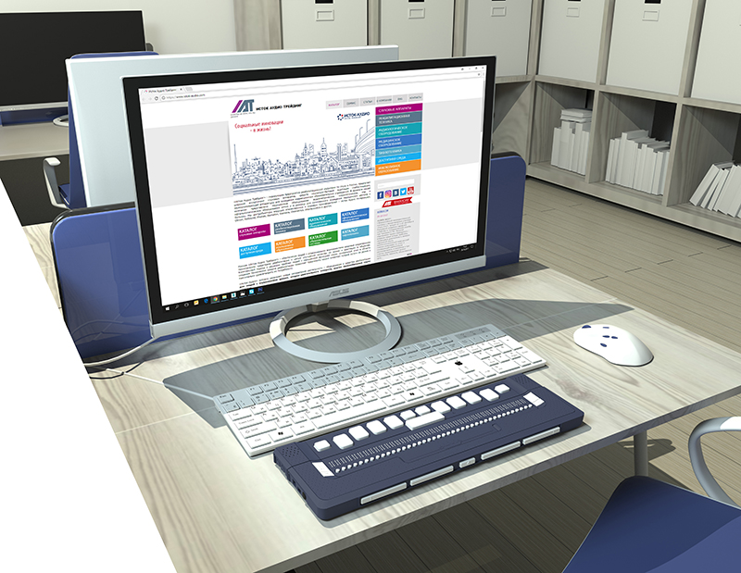
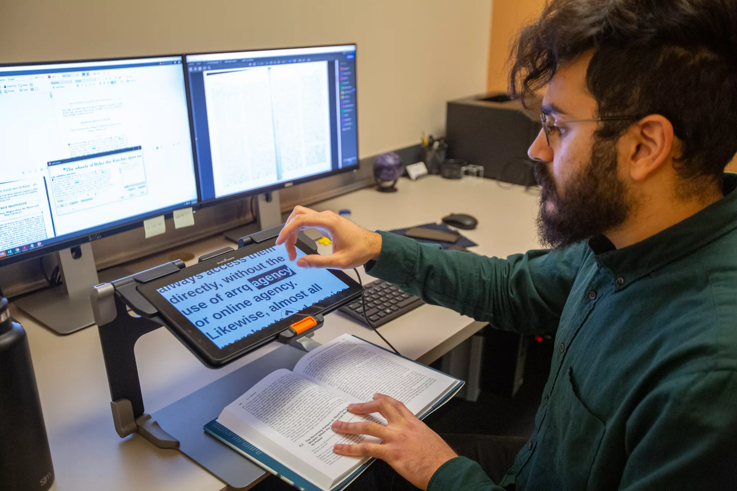
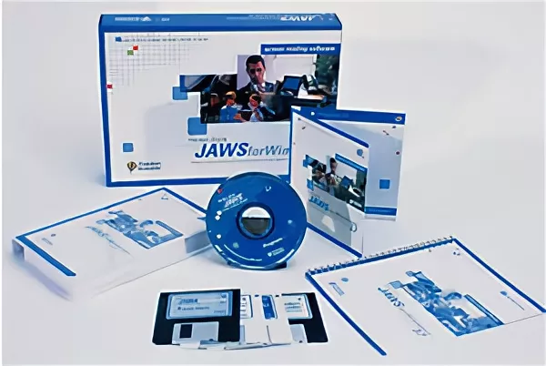

Slide 13
ТРЕБОВАНИЯ К ОРГАНИЗАЦИИ ОБРАЗОВАТЕЛЬНОГО ПРОЦЕССА ДЛЯ ОБУЧЕНИЯ СЛЕПЫХ И СЛАБОВИДЯЩИХ к образовательным организациям реализующим программы профессионального обучения
6. Требования к офтальмологическому режиму
При проектировании образовательного процесса педагог должен учитывать: - создание специальных условий с учетом офтальмологического диагноза;
- особенности продолжительности работоспособности обучающихся с нарушением зрения;
при составлении карточек-заданий для слабовидящих обучающихся необходимо учитывать следующее: • размер шрифта не менее 16 пт; • начертание букв должно быть простым с учетом толщины линии; • рекомендуется использовать шрифт arial black или verdana; • не использовать курсив; • для облегчения процесса чтения в тексте используется межбуквенные и межстрочные интервалы; • бумага должна быть только белой; • нельзя использовать глянцевую бумагу

Slide 14
ТРЕБОВАНИЯ К ОРГАНИЗАЦИИ ОБРАЗОВАТЕЛЬНОГО ПРОЦЕССА ДЛЯ ОБУЧЕНИЯ СЛЕПЫХ И СЛАБОВИДЯЩИХ к образовательным организациям реализующим программы профессионального обучения
5. Требования к офтальмологическому режиму
Для всех членов педагогического коллектива является обязательным владение знанием психофизических особенностей развития учащихся с нарушением зрения.
На сайте нашей школы размещено ПОЛОЖЕНИЕ ОБ ОФТАЛЬМОЛОГИЧЕСКОМ РЕЖИМЕ ГКБОУ «ОБЩЕОБРАЗОВАТЕЛЬНАЯ ШКОЛА-ИНТЕРНАТ ПЕРМСКОГО КРАЯ» , там можно более подробно ознакомится с организацией офтальмологического режима

Slide 15
ТРЕБОВАНИЯ К ОРГАНИЗАЦИИ ОБРАЗОВАТЕЛЬНОГО ПРОЦЕССА ДЛЯ ОБУЧЕНИЯ СЛЕПЫХ И СЛАБОВИДЯЩИХ к образовательным организациям реализующим программы профессионального обучения
Противопоказания при выборе профессий лиц с нарушением зрения(слабовидящих)
Затруднения при работе с объектами, состоящими из множества деталей, со сложными механизмами. Лицам с нарушениями зрения противопоказаны все рабочие профессии, где объектом труда являются станки, травмоопасные механизмы, механизмы, манипулирование с которыми требует скоординированности движений и зрительной ориентации (слесарь, механик, ремонтник и т. п.).

Slide 16
ТРЕБОВАНИЯ К ОРГАНИЗАЦИИ ОБРАЗОВАТЕЛЬНОГО ПРОЦЕССА ДЛЯ ОБУЧЕНИЯ СЛЕПЫХ И СЛАБОВИДЯЩИХ к образовательным организациям реализующим программы профессионального обучения
Замедленная скорость зрительного восприятия. Слабовидящим противопоказаны профессии, требующие быстрого реагирования на зрительные сигналы (оператор, диспетчер), управления движущимися механизмами, работы на конвейере. Затруднения при работе с объектами, состоящими из множества деталей, со сложными механизмами. Лицам с нарушениями зрения противопоказаны все рабочие профессии, где объектом труда являются станки, травмоопасные механизмы, механизмы, манипулирование с которыми требует скоординированности движений и зрительной ориентации (слесарь, механик, ремонтник и т. п.).

Slide 17
ТРЕБОВАНИЯ К ОРГАНИЗАЦИИ ОБРАЗОВАТЕЛЬНОГО ПРОЦЕССА ДЛЯ ОБУЧЕНИЯ СЛЕПЫХ И СЛАБОВИДЯЩИХ к образовательным организациям реализующим программы профессионального обучения
Нарушения восприятия перспективы и глубины пространства и бинокулярного зрения. Не рекомендуются профессии, требующие пространственной ориентации (маркшейдеры, диспетчеры и т. п.), а также профессии, предъявляющие повышенные требования к зрительному анализатору или функции цветоощущения (декоратор, ювелир, оператор ЭВМ, корректор, преподаватель начальных классов и т. п.). 1
При определении профессиональной пригодности слабовидящего человека необходимо учитывать способность таких людей к компенсации, которая выражается в высокой автоматизации движений и повышенной тактильной чувствительности. Эти качества могут послужить основой для успешной адаптации в процессе профессионального обучения и последующей профессиональной деятельности

Slide 18
Спасибо за внимание!

